Slide 1
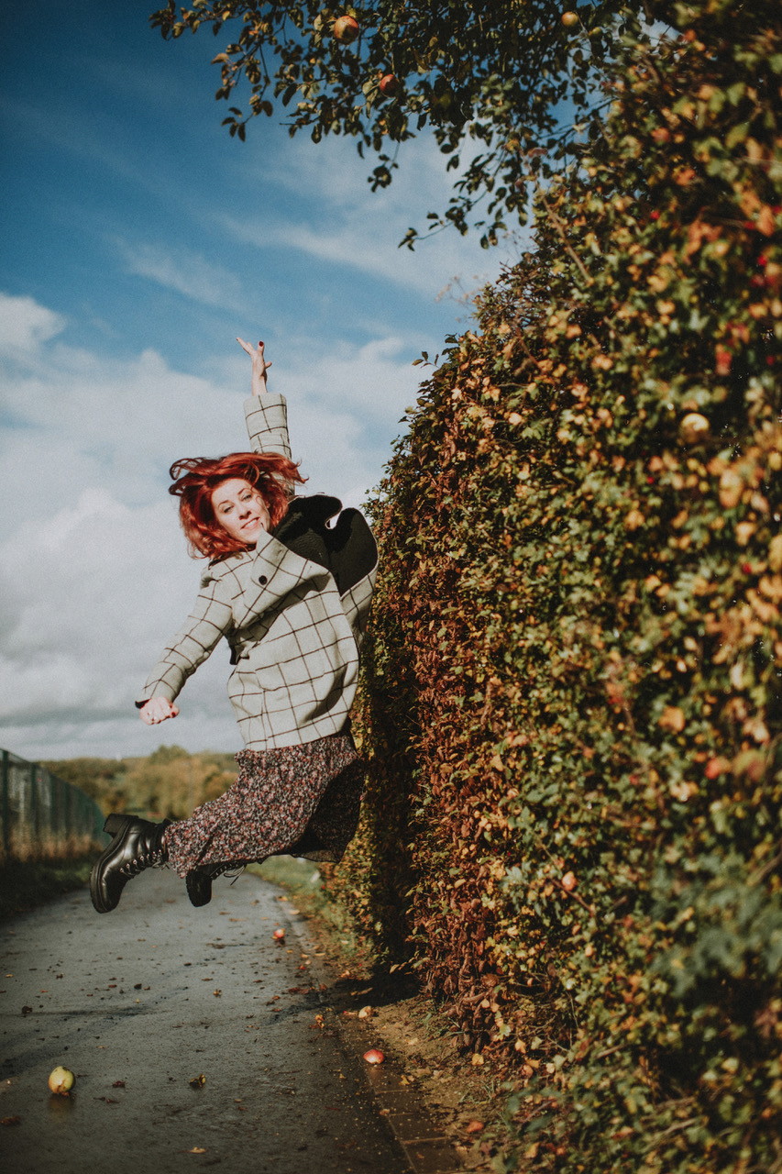
FAIRTRADE TEAM SCHËFFLENG invitéiert op e flotten Geschichten-nomëtteg mat der Erzielerin / invite à un après-midi avec l’artiste-conteuse BETSY DENTZER
08/02/2024 15h00
Commune de Schifflange
Salle Grand-Duc Jean fräien Entrée / entrée libre
©Véronique Kolber

